Slide 1
Undicesima Giornata Fiorentina
dedicata ai pazienti con
Malattie Mieloproliferative
Croniche
Sabato 17 maggio 2025
La prevenzione cardiologica
Prof. Stefano Fumagalli
Dipartimento di Medicina Sperimentale e Clinica
SOD Medicina Interna e Specialistica
Università di Firenze e AOU Careggi

Slide 2
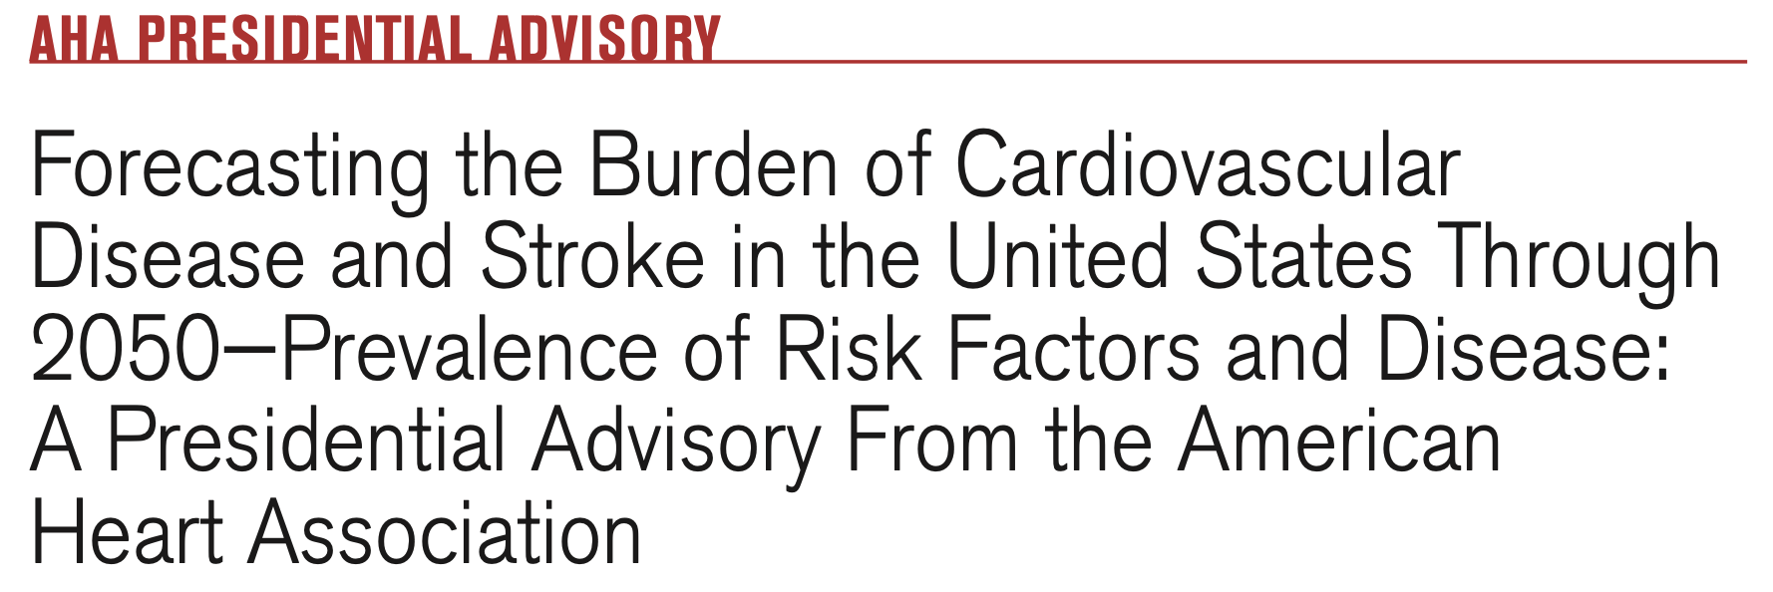
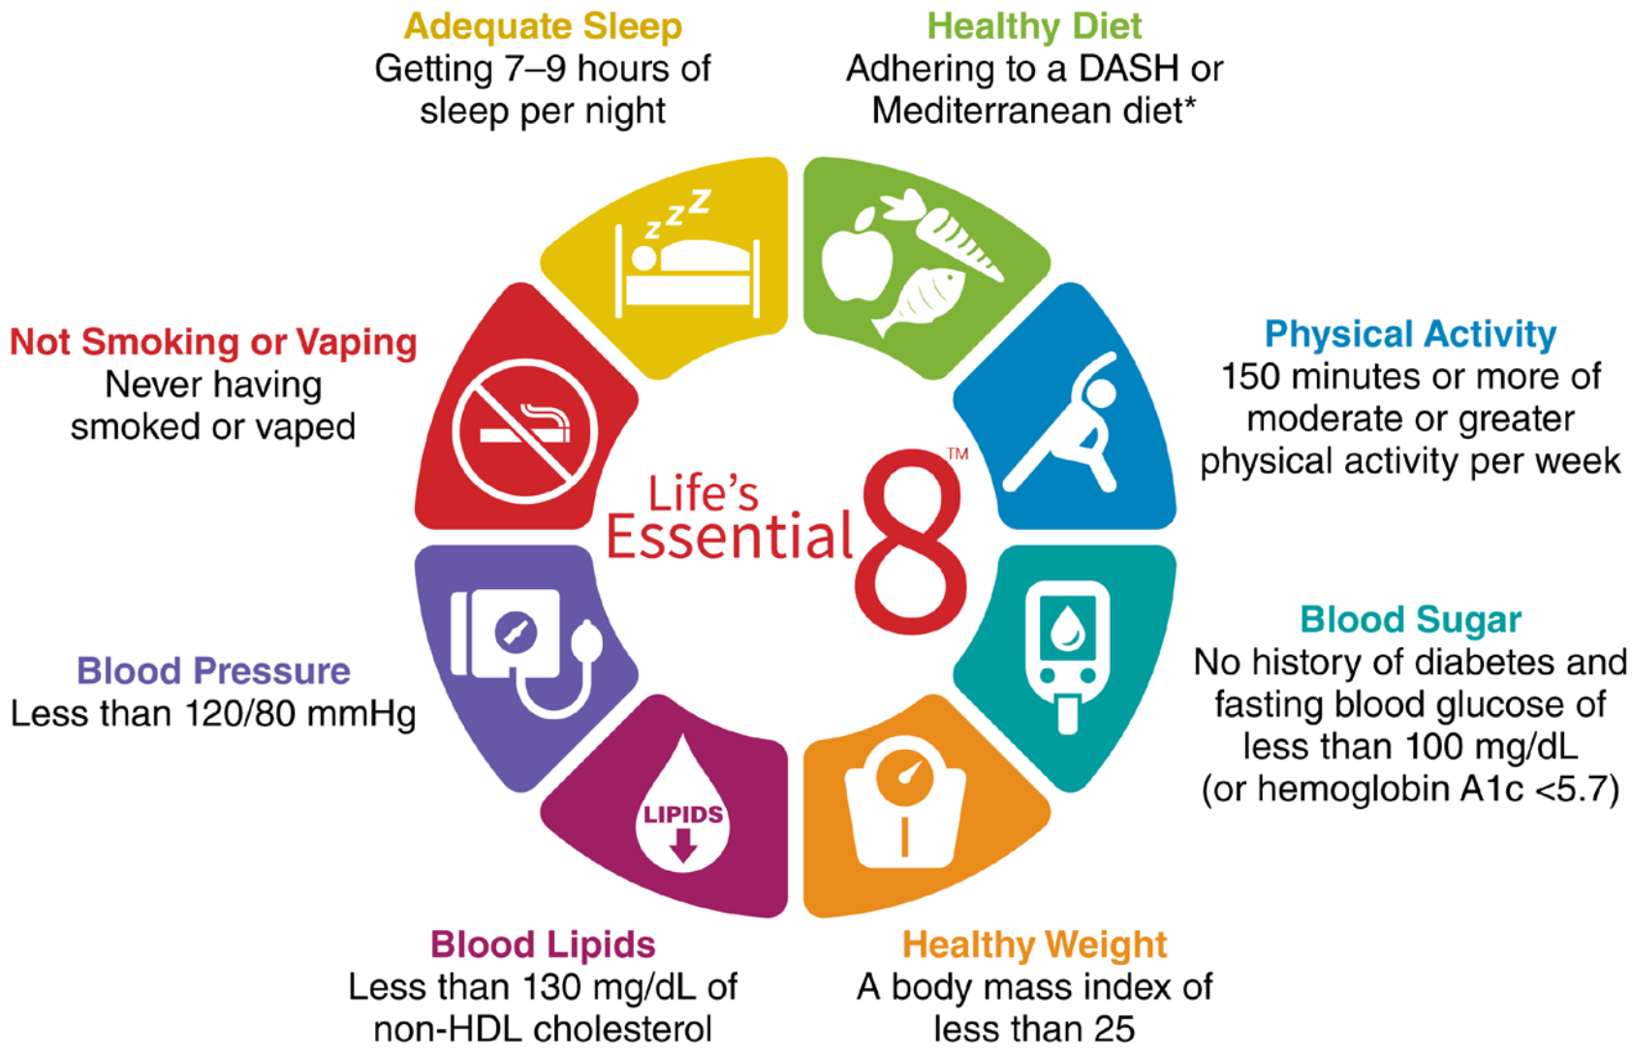
Life’s Essential 8
4 Health Behaviors
The year 2030 marks the initial year that all baby boomers (those born between 1945 and 1965) will be >65 years of age
≈1 in 5 US residents will be >65 years of age by the mid-2030s, outnumbering children for the first time in US history
The number of people ≥85 years of age is projected to nearly double from 2016 to 2035 (from 6.5 million to 11.8 million) and nearly triple by 2060 (to 19 million)
4 Health Factors
Joynt Maddox KE, Circulation 2024

Slide 3
Mortalità per infarto miocardico in Italia, per età (2017)
Dati estratti il 23 mar 2020, da I.Stat - http://dati.istat.it/#
(N)
Età (anni)

Slide 4
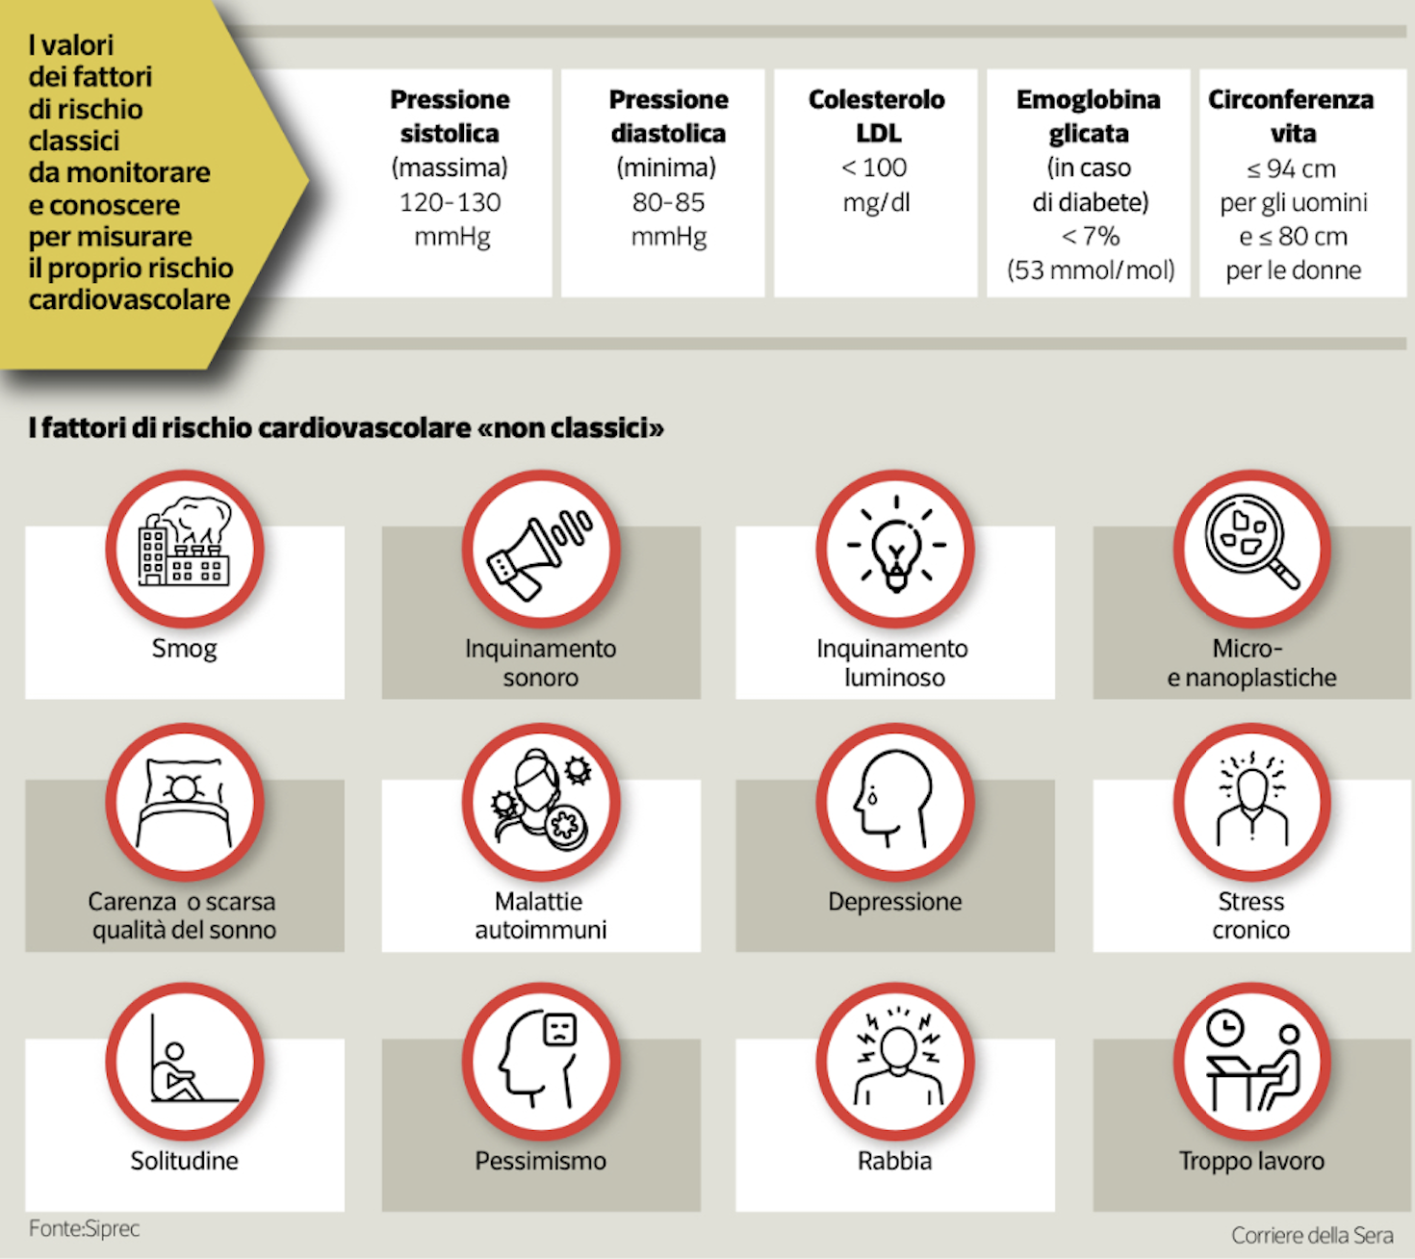
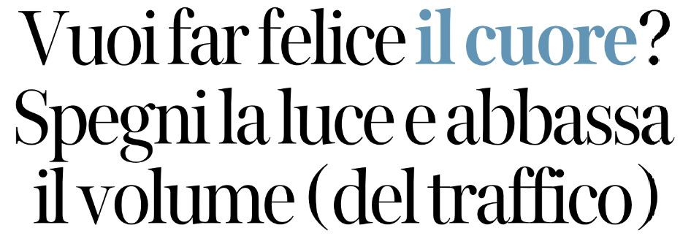
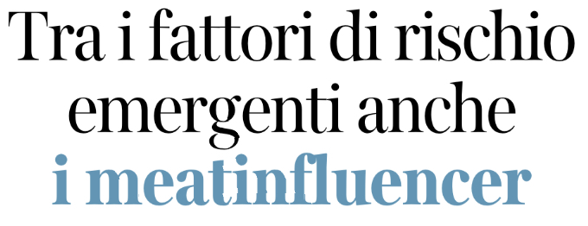
Corriere della Sera Domenica 4 Maggio 2025

Slide 5
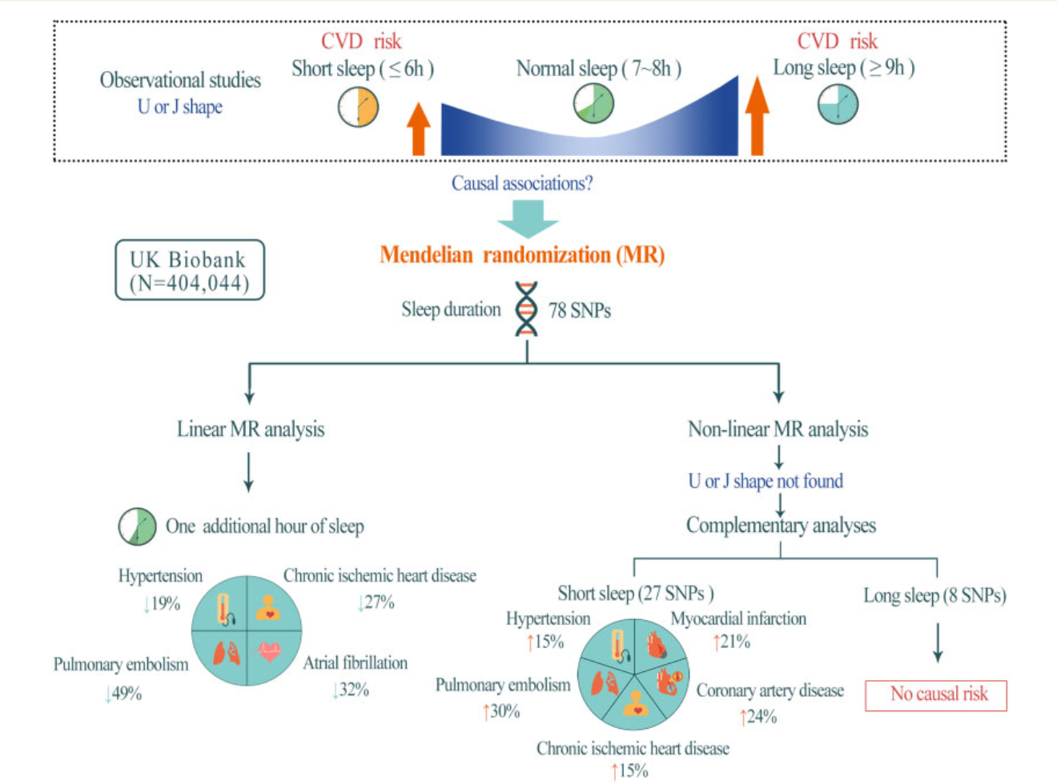
Associazione della durata del sonno con 12 malattie cardiovascolari (UK Biobank, 404,044 soggetti)
Se il sonno è breve aumentano:
Ipertensione: 15%
Infarto miocardico: 21%
Malattia coronarica: 24%
S. Coronarica cronica: 15%
Embolia polmonare: 30%
Ogni ora in più di sonno riduce:
Ipertensione: 19%
S. Coronarica Cronica: 27%
Fibrillazione atriale: 32%
Embolia polmonare: 49%
Durata del sonno lunga:
Nessun rischio
Ai S,
Eur Heart J 2021

Slide 6
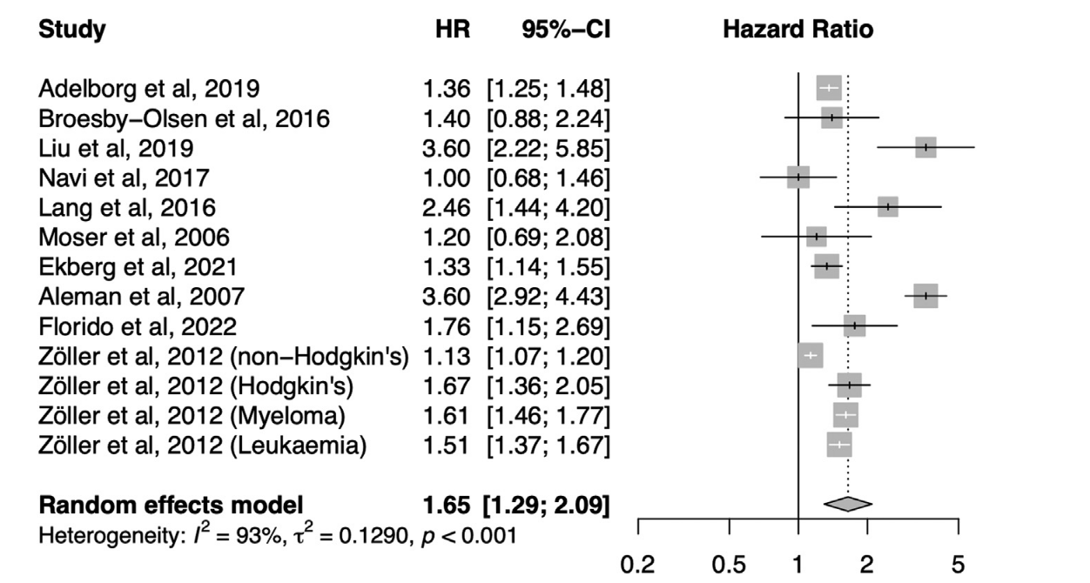
Posibilità di sviluppare infarto miocardico con storia di neoplasia ematologica (meta-analisi di 15 studi; 178,602 casi, 1,782,212 controlli)
Yong JH,
Am J Cardiol 2024

Slide 7
Posibilità di sviluppare scompenso cardiaco con storia di neoplasia ematologica (meta-analisi di 15 studi; 178,602 casi, 1,782,212 controlli)
Yong JH,
Am J Cardiol 2024

Slide 8
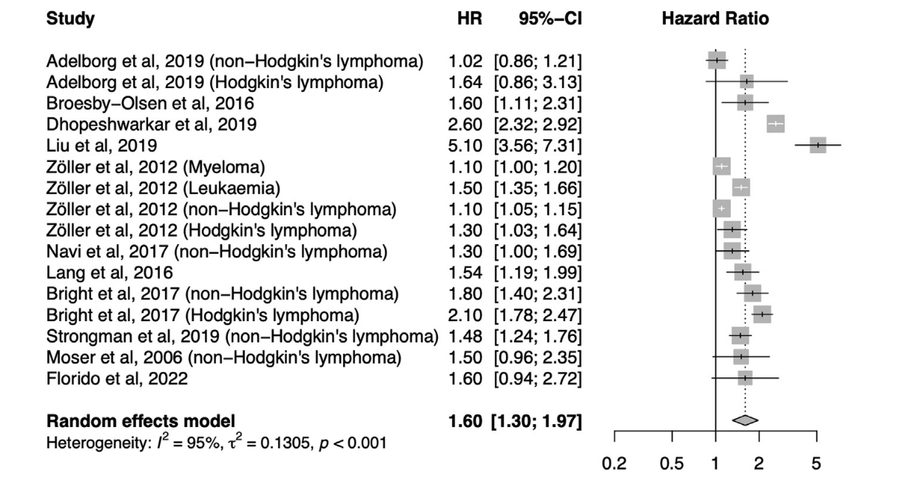
Posibilità di sviluppare ictus con storia di neoplasia ematologica (meta-analisi di 15 studi; 178,602 casi, 1,782,212 controlli)
Yong JH,
Am J Cardiol 2024

Slide 9
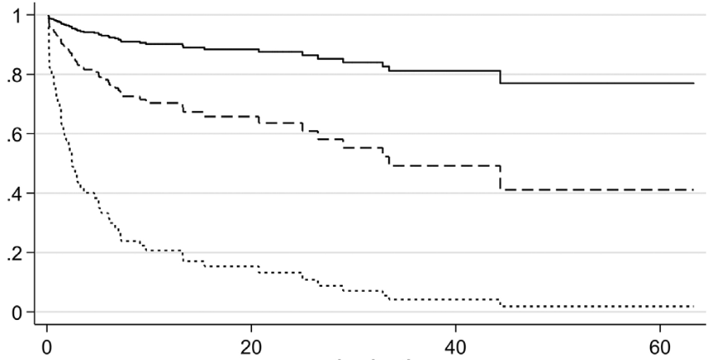
Incidenza di fibrillazione atriale in soggetti trattati con ibrutinib in base a ipertensione arteriosa e scompenso cardiaco (N=189; età: 72 anni; uomini: 65%; FA: 29%; tempo evento: 9 mesi; 2013-9)
Senza ipertensione o scompenso cardiaco
FA a 12 mesi: 9%
Reference
Pazienti senza
fibrillazione atriale
Solo ipertensione
FA a 12 mesi: 31%
HR= 2.9
Solo scompenso cardiaco
FA a 12 mesi: 71%
HR= 5.9
Tempo (mesi)
Onitilo AA,
Clin Med Res 2022

Slide 10
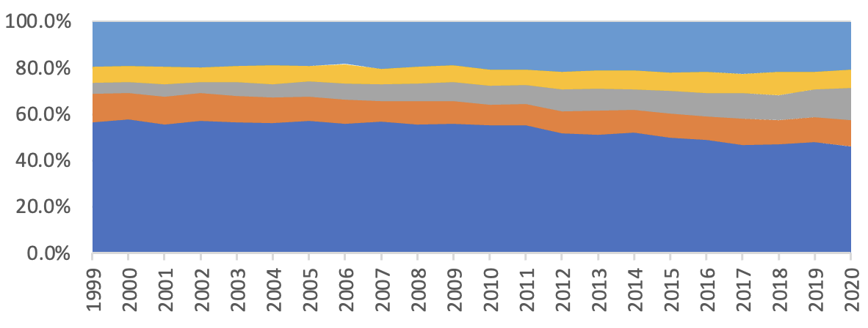
Andamento temporale nelle cause specifiche di mortalità CV nei pazienti con neoplasia ematologiche (CDC WONDER platform, USA; 1999-2020)
Tutte le neoplasie ematologiche
Altre CV
Scompenso c.
Ipertensione
M. Cerebrov.
Cardiopatia ischemica
Anno
Doolub G,
Expert Rev Cardiovasc Ther 2025

Slide 11
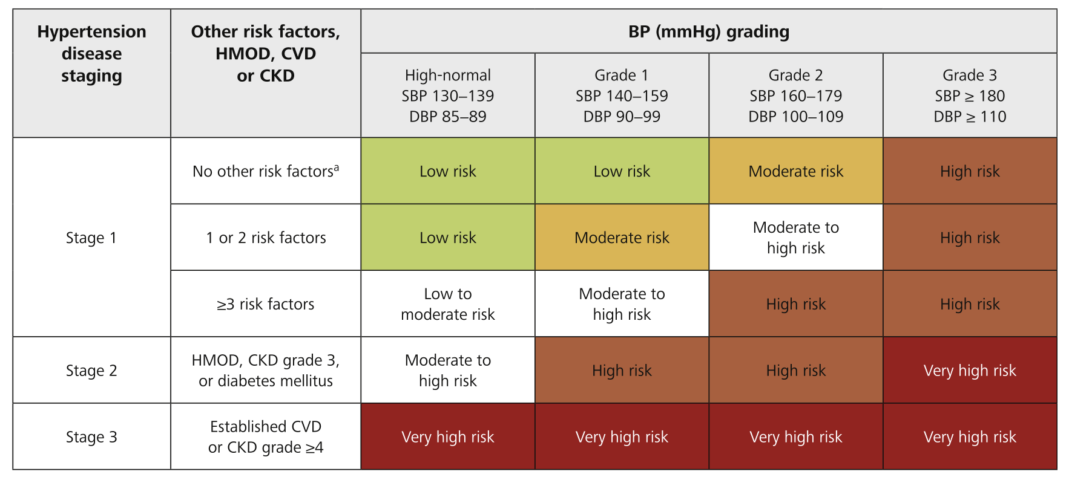
Stratificazione del rischio per grado e stadio dell’ipertensione (sinistra), e strategia generale di trattamento dei pazienti ipertesi (destra)
Kreutz R,
Eur J Intern Med 2024

Slide 12
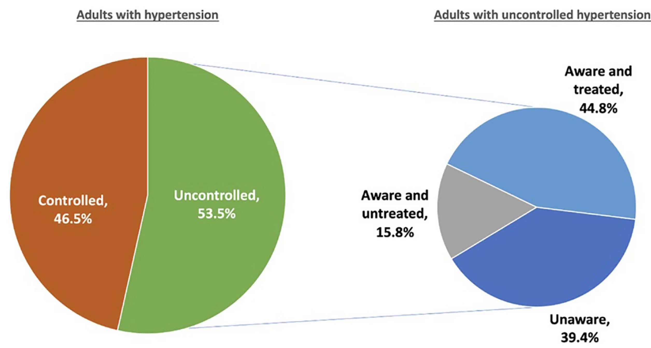
Pazienti con valori controllati e non controllati di pressione arteriosa durante terapia (sinistra), e consapevolezza della presenza di valori elevati di pressione tra i non controllati (destra)
Del Pinto R,
High Blood Press Cardiovasc Prev 2022

Slide 13
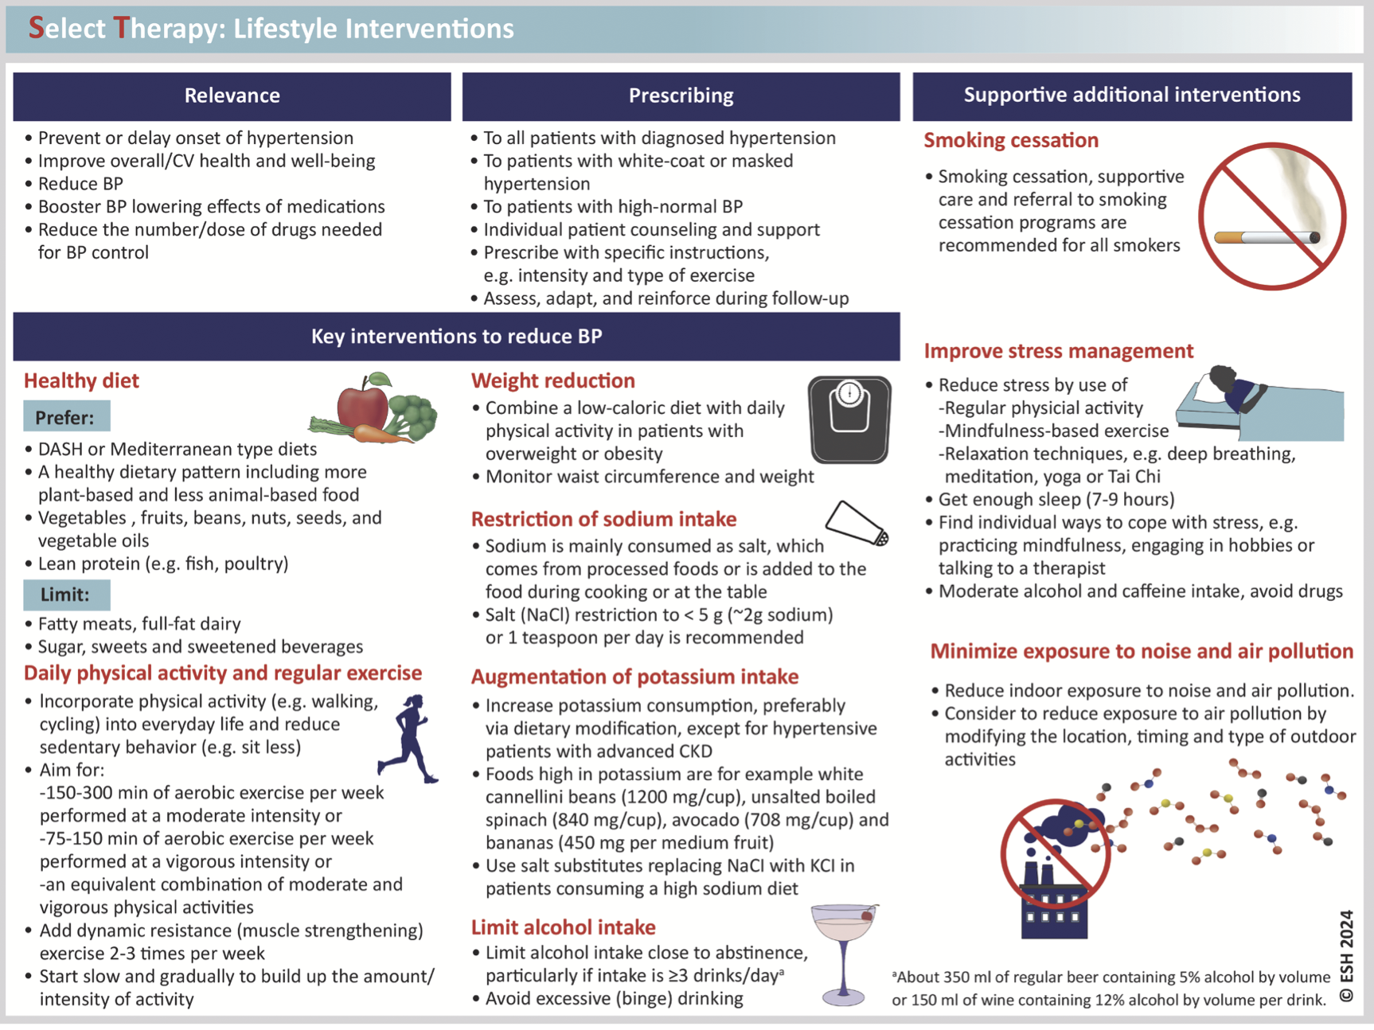
Kreutz R,
Eur J Intern Med 2024

Slide 14
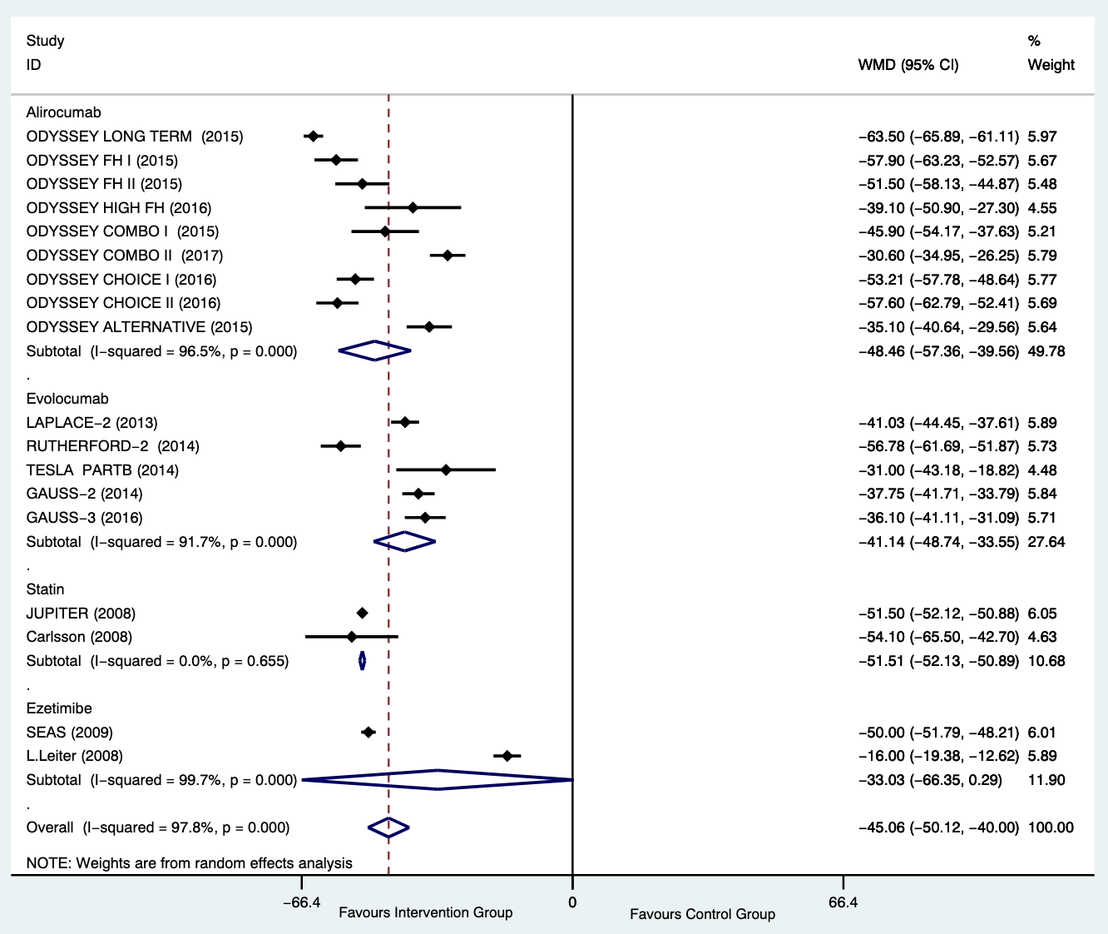
Efficacy of lipid-lowering medicines as LDL-C absolute value change from baseline (N=23/33 trials; All: Intervention - N=66330; Control – N=62361; Present: N=52731 – lipid outcomes)
Alirocumab
-48 mg/dL
Evolucumab
-41 mg/dL
Statin
-52 mg/dL
Ezetimibe
-33 mg/dL
-45 mg/dL
Ying H, Cardiovasc Drugs Ther 2021
Favours Intervention
Favours Control

Slide 15
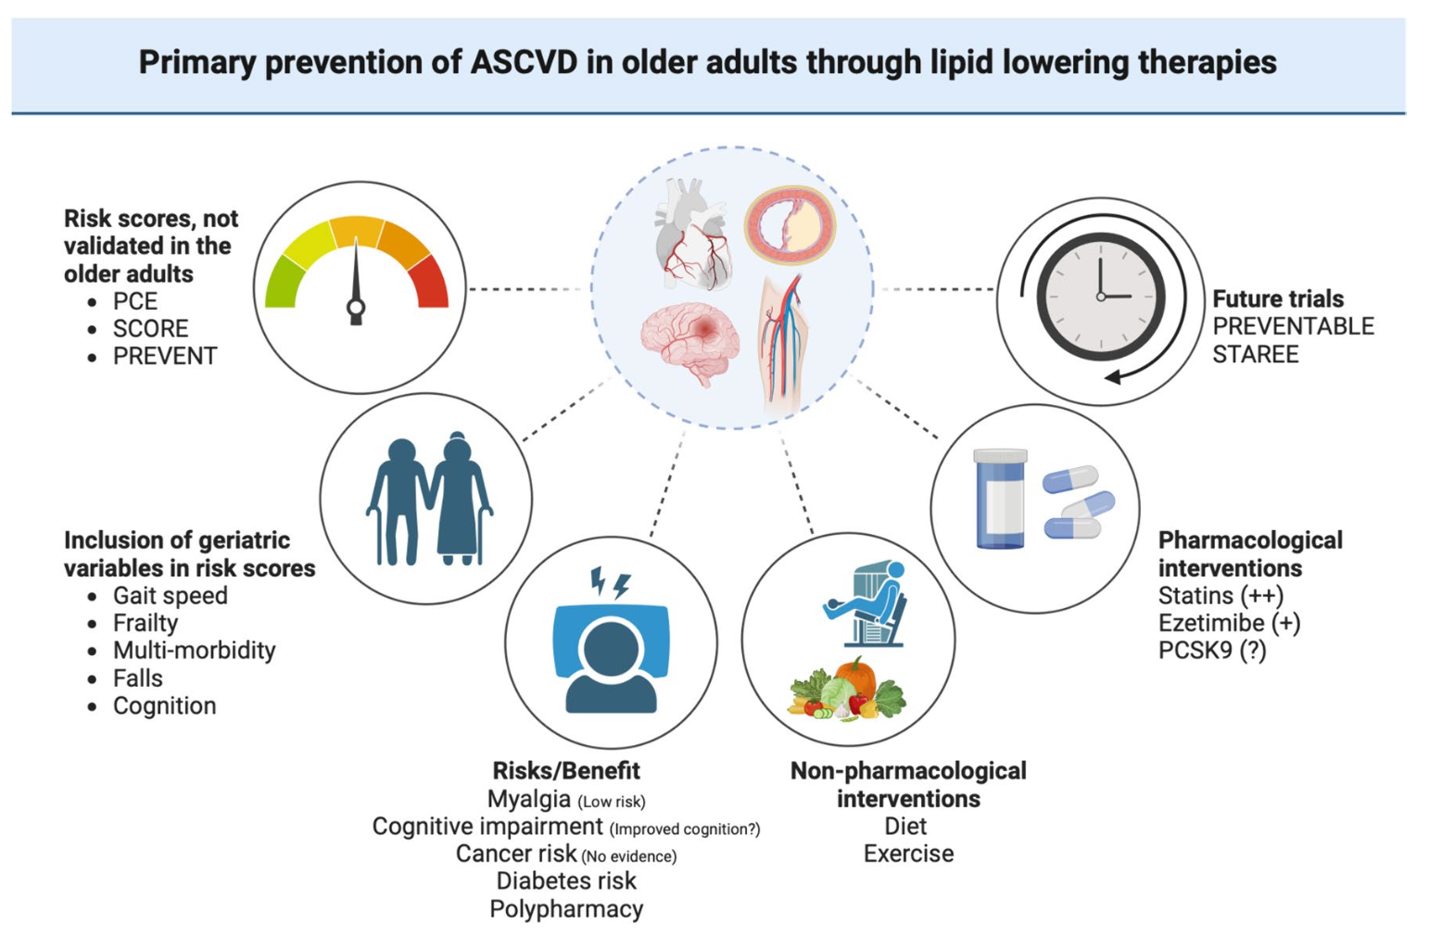
Time to benefit for statins is estimated at 2.5 years
Jal-Ani A,
Drugs & Aging 2024

Slide 16
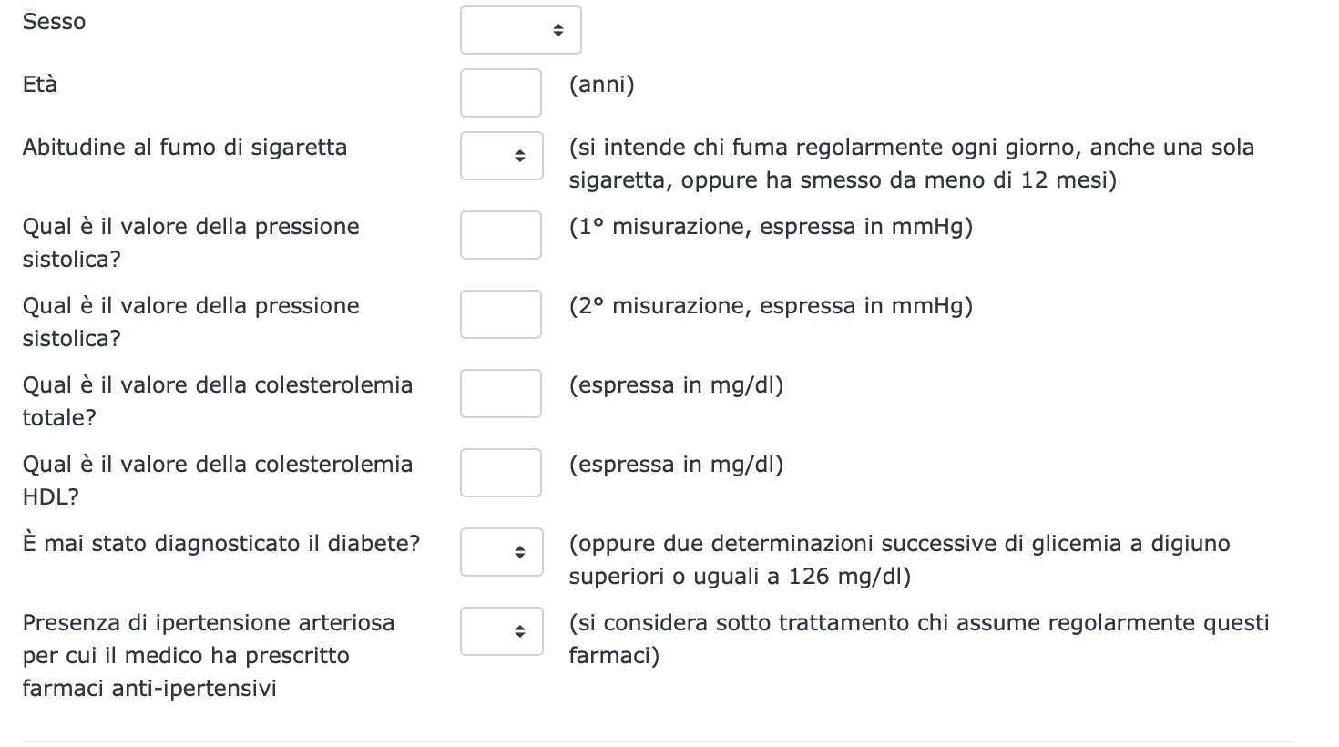
Valutazione del Rischio – Calcolo del punteggio individuale
Il calcolo del punteggio individuale:
fattori di rischio (FdR) misurati con metodi standard
utilizzabile su donne e uomini tra i 35 e i 69 anni
non precedenti eventi cardiovascolari
non valori estremi dei FdR: PA sistolica >200 o <90 mmHg, colesterolemia totale >320 o <130 mg/dl, HDL <20 o >100 mg/dl
Eseguire la valutazione:
ogni sei mesi se elevato rischio CV (>20%)
ogni anno per rischio da tenere sotto controllo con l'adozione di uno stile di vita sano (>3% e <20%)
ogni 5 anni per basso rischio CV (<3%)
https://www.cuore.iss.it/valutazione/calc-rischio

Slide 17
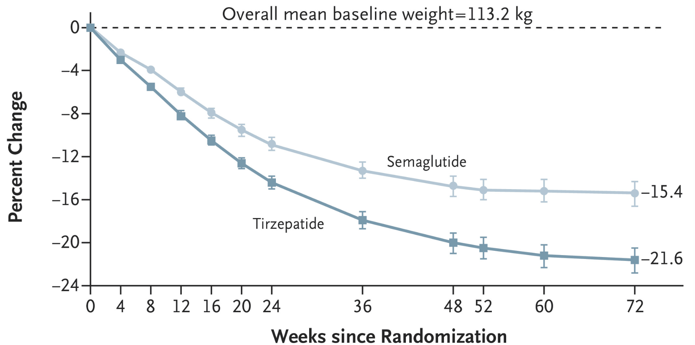
Variazioni di peso corporeo a 72 settimane, rispetto ai valori di base, con semaglutide e tirzepatide (SURMOUNT-5 Trial; N=751; età: 45 anni; donne: 64.7%)
Tirzepatide (GIP & GLP-1) e semaglutide (GLP-1) sono farmaci di nuova generazione con elevata efficacia nel trattamento dell’obesità.
Entrambe le terapie diminuiscono l’appetito e regolano i comportamenti correlati all’assunzione di cibo.
Differenze tra tirzepatide e semaglutide: 6.5%, p<0.001
-15.0 Kg
-22.8 Kg
Aronne LJ,
N Engl J Med 2025

Slide 18
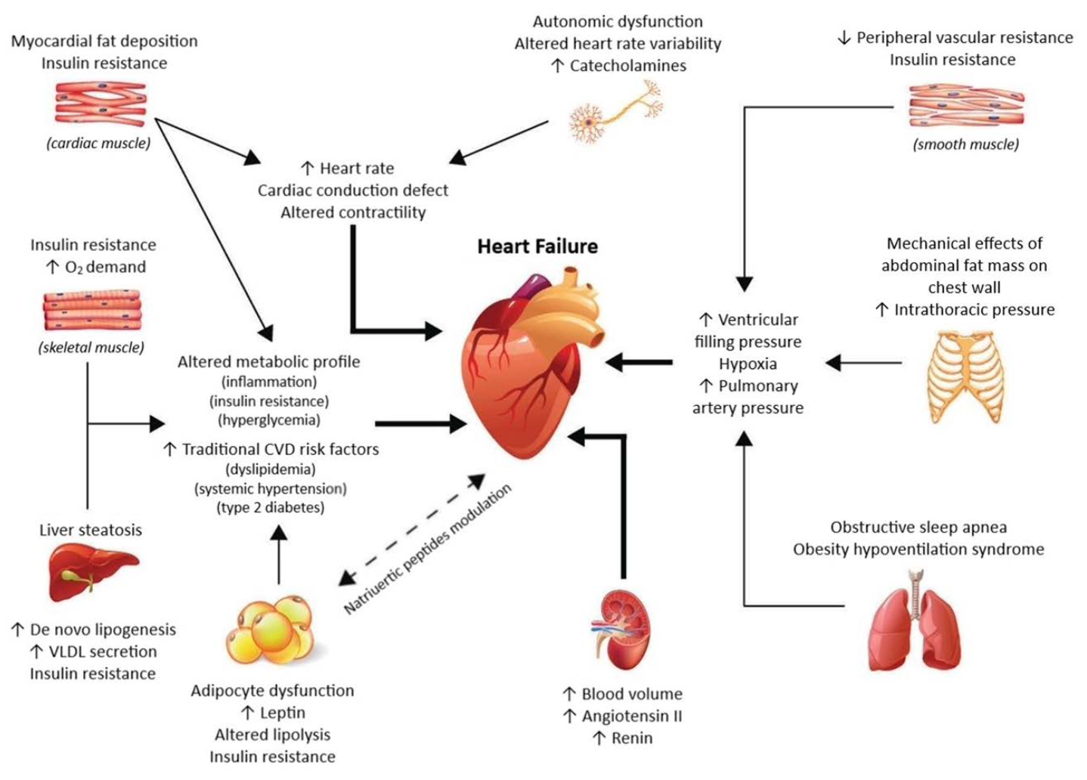
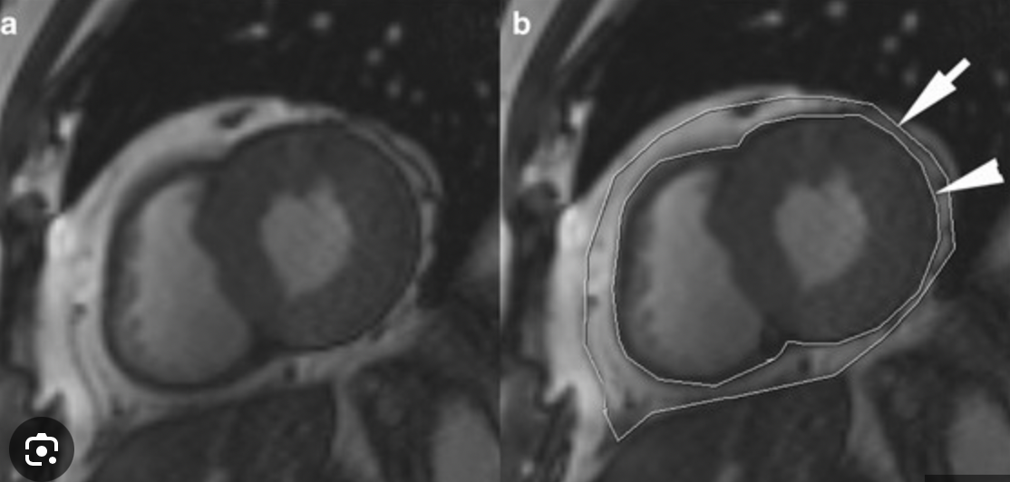
Scompenso cardiaco e obesità
Powell-Wiley TM,
Circulation 2021

Slide 19
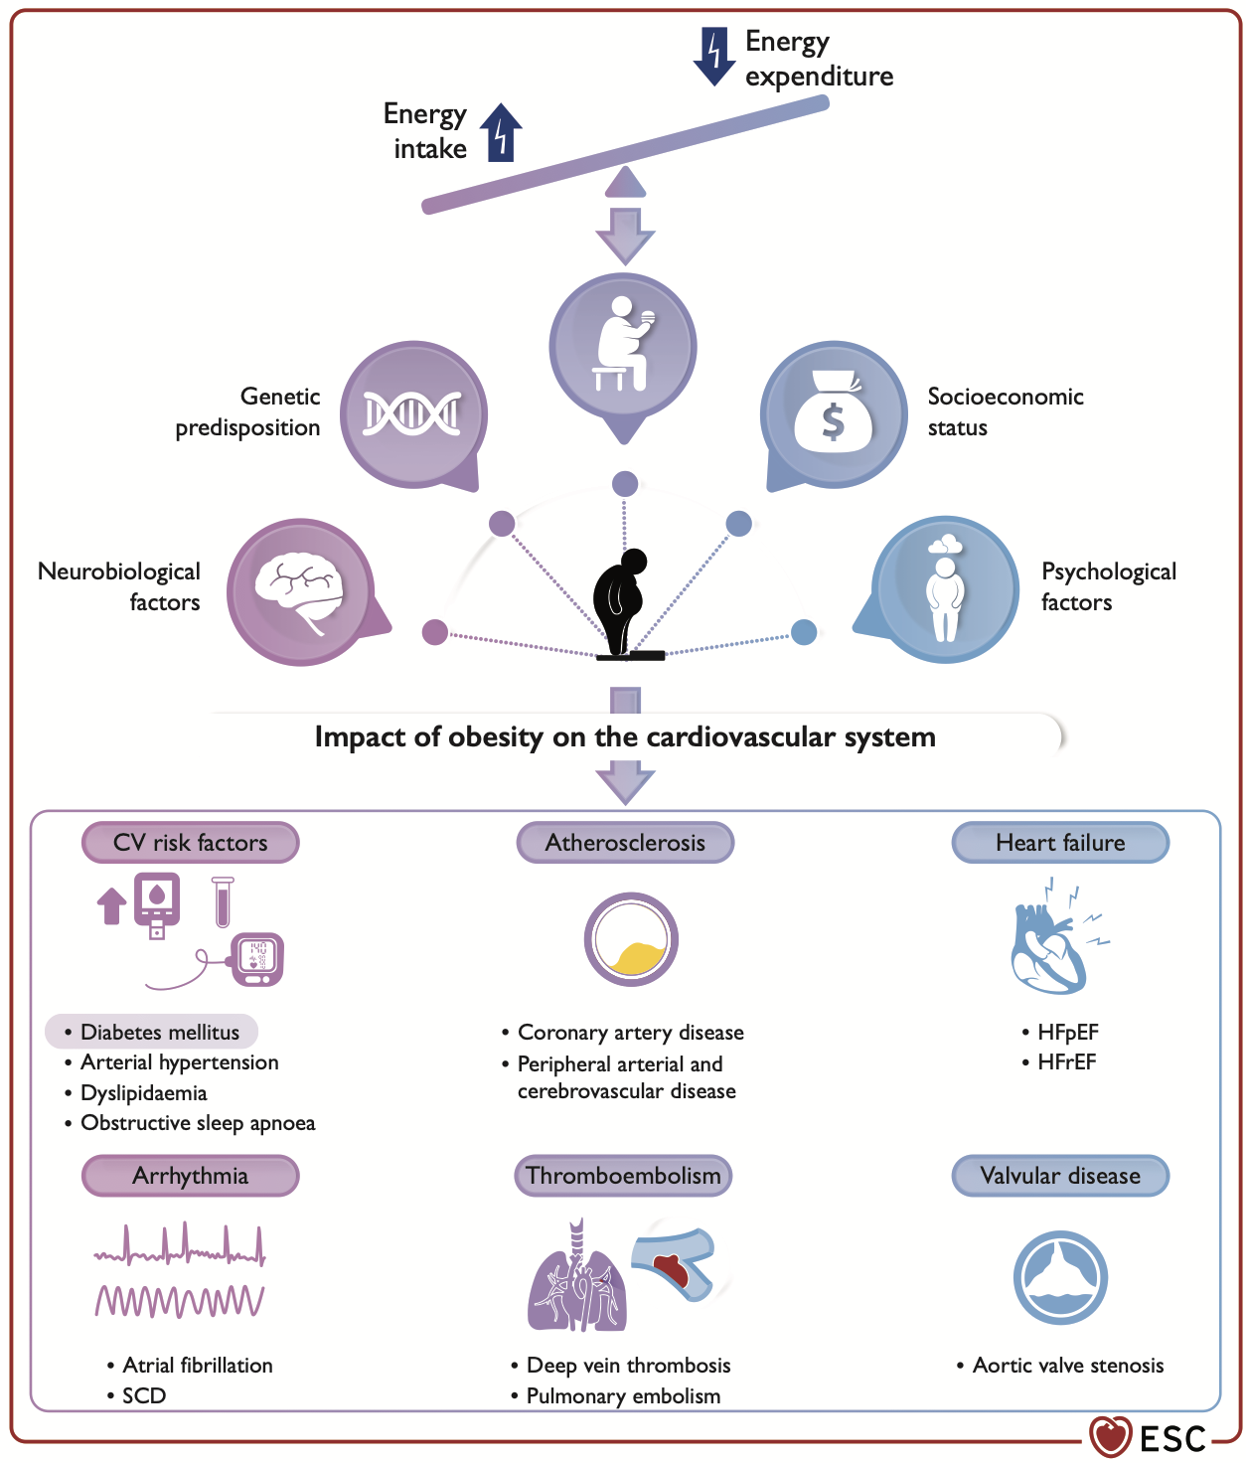
Cause e complicanze CV principali dell’obesità
Koskinas KC,
Eur Heart J 2024

Slide 20
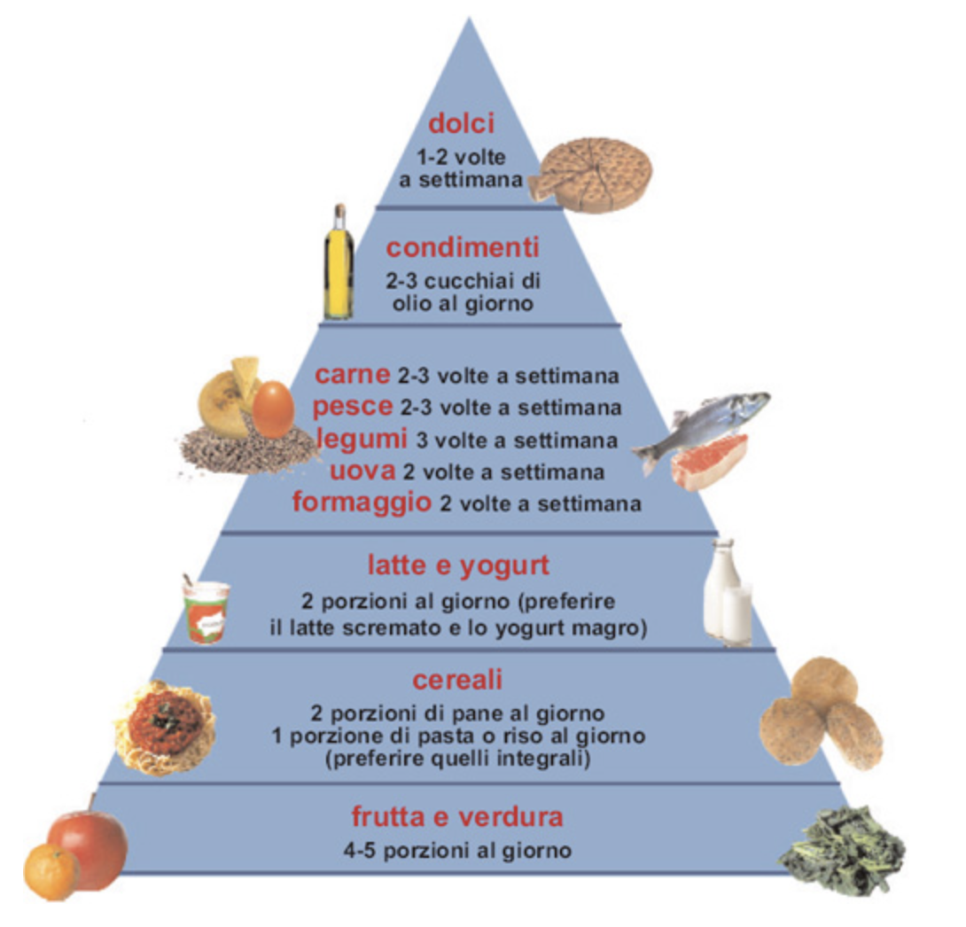
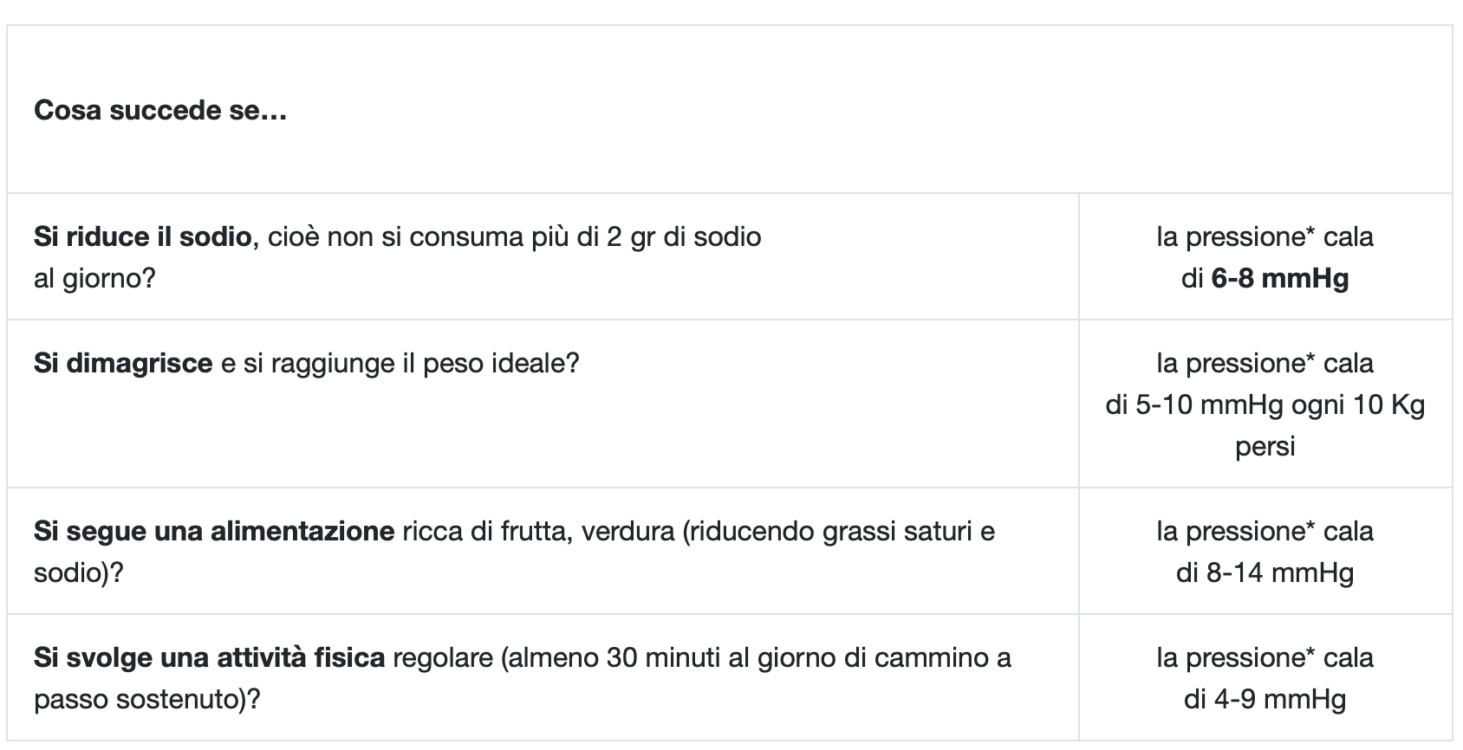
Alimentazione
https://www.cuore.iss.it/prevenzione/alimentazione
https://www.cuore.iss.it/prevenzione/RischiSale

Slide 21
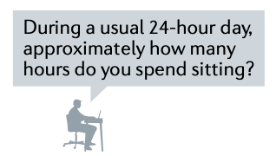
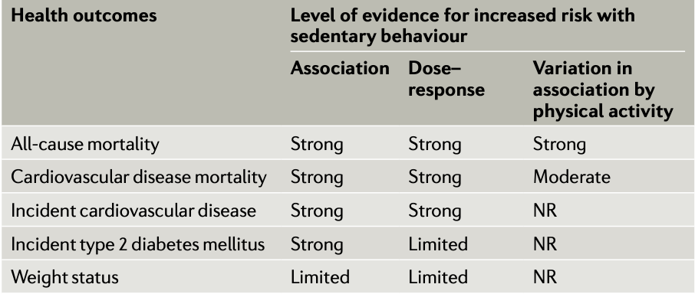
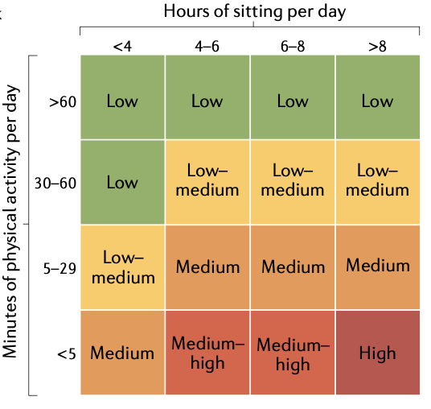
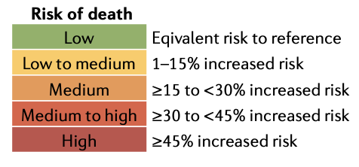
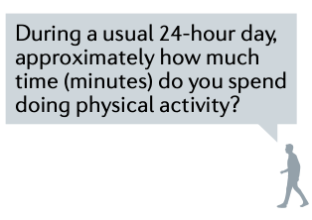
Effetti della sedentarietà sulla salute (sn), e la matrice SIT-ACT per il rischio di mortalità (dx)
Dunstan DW,
Nat Rev Cardiol 2021

Slide 22
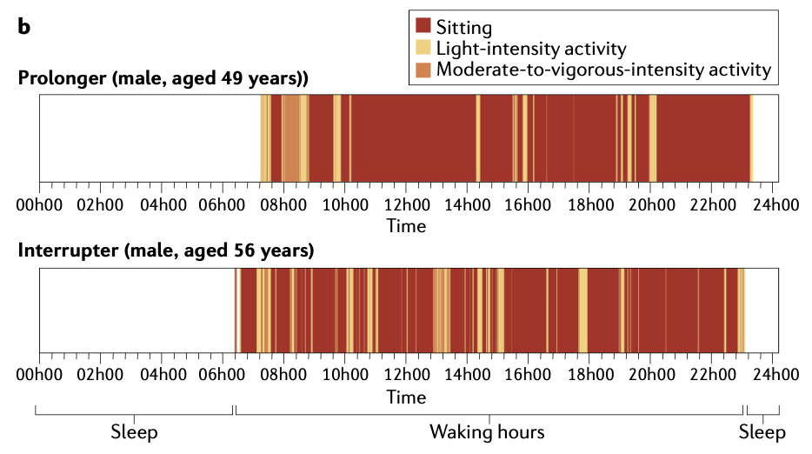
Attività fisica e tempo trascorso seduti. In soggetti in pensione, le 16 ore di veglia, nonostante 30 minuti di attività fisica, sono occupate per il 90% (14.5 h) da attività sedentarie
In soggetti più giovani, nonostante uguale durata del tempo trascorso a sedere (13 h) o svolgendo esercizio fisico moderato-intenso (0.7 h), possono esserci sequenze diverse di attività fisica complessiva e di riposo seduti
Dunstan DW,
Nat Rev Cardiol 2021

Slide 23
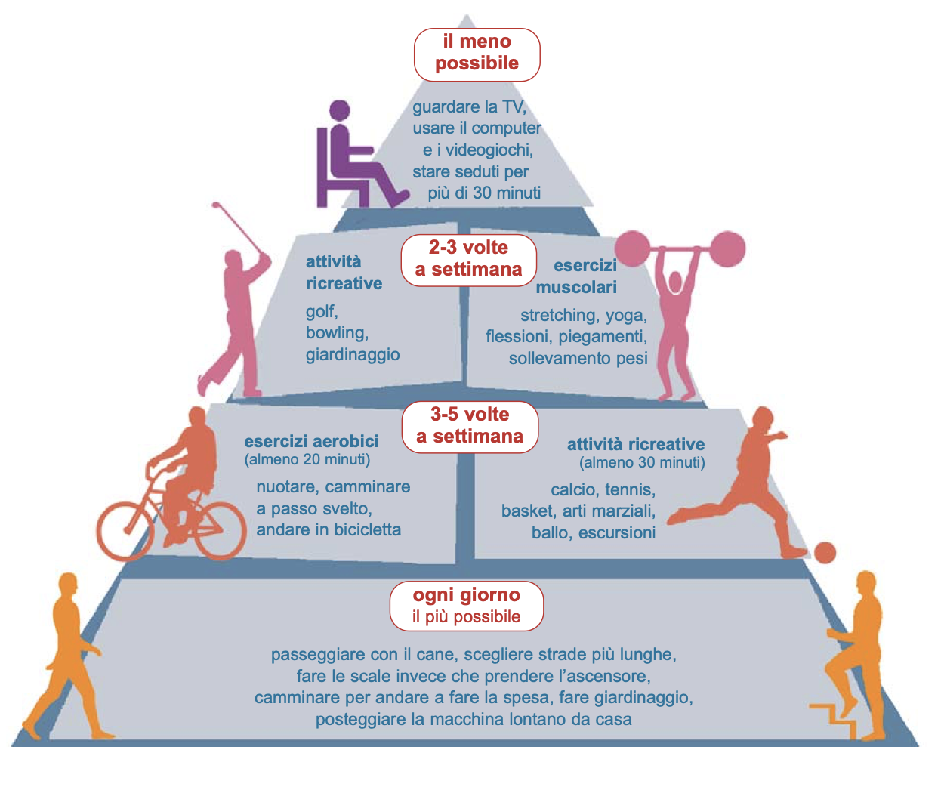
Attività fisica
https://www.cuore.iss.it/prevenzione/attivita

Slide 24
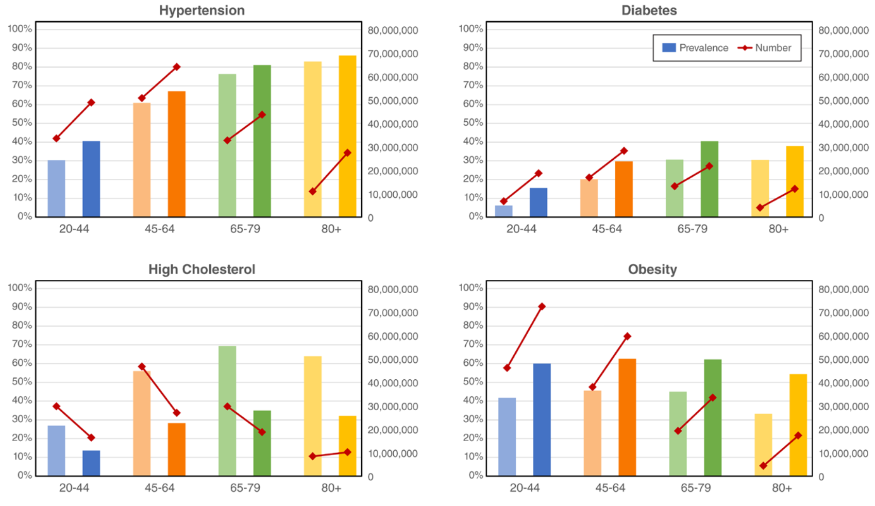
Prevalence and number of US adults with adverse levels of CV health factors in 2020 and 2050, by age group (using the 2015 - March 2020 NHANES and 2015 to 2019 MEPS)
2020
2050
2020
2050
2020
2050
2020
2050
2020
2050
2020
2050
81
83
86
2020
2050
2020
2050
76
31
40
30
38
69
64
62
54
45
35
32
33
Joynt Maddox KE, Circulation 2024

Slide 25
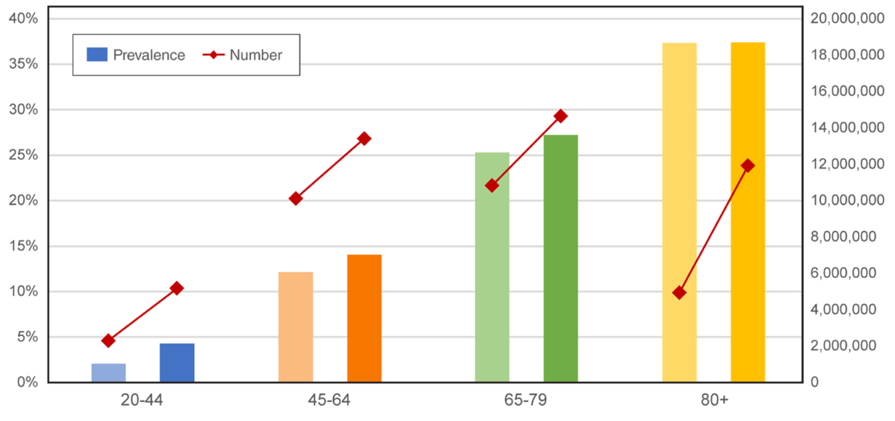
Prevalence and number of US adults with cardiovascular disease and stroke in 2020 and 2050, by age group (using the 2015 - March 2020 NHANES and 2015 to 2019 MEPS)
2020
2050
2020
2050
37
37
2020
2050
2020
2050
27
25
Joynt Maddox KE, Circulation 2024

Slide 26
Fattori correlati alla prognosi CV in pazienti con neoplasie ematologiche (rosso/verde: fattori sfavorenti e protettivi)
Suscettibilità dei pazienti
Ischemia miocardica da alchilanti
Obesità
Iperglicemia
Dislipidemia
Antracicline e scompenso cardiaco
Dieta
Strategie preventive
Stile di vita e attività fisica
Prognosi CV
Ipertensione
Fattori di rischio
Ins. renale
Endotelio
Cure supporto
Aterosclerosi
TKI
«Safety surveillance» della terapia
Scompenso cardiaco
Metabolismo
Cura personalizzata
«Targeted Therapy» Immunoterapia
Screening CV basale
Doolub G,
Expert Rev Cardiovasc Ther 2025

Slide 27
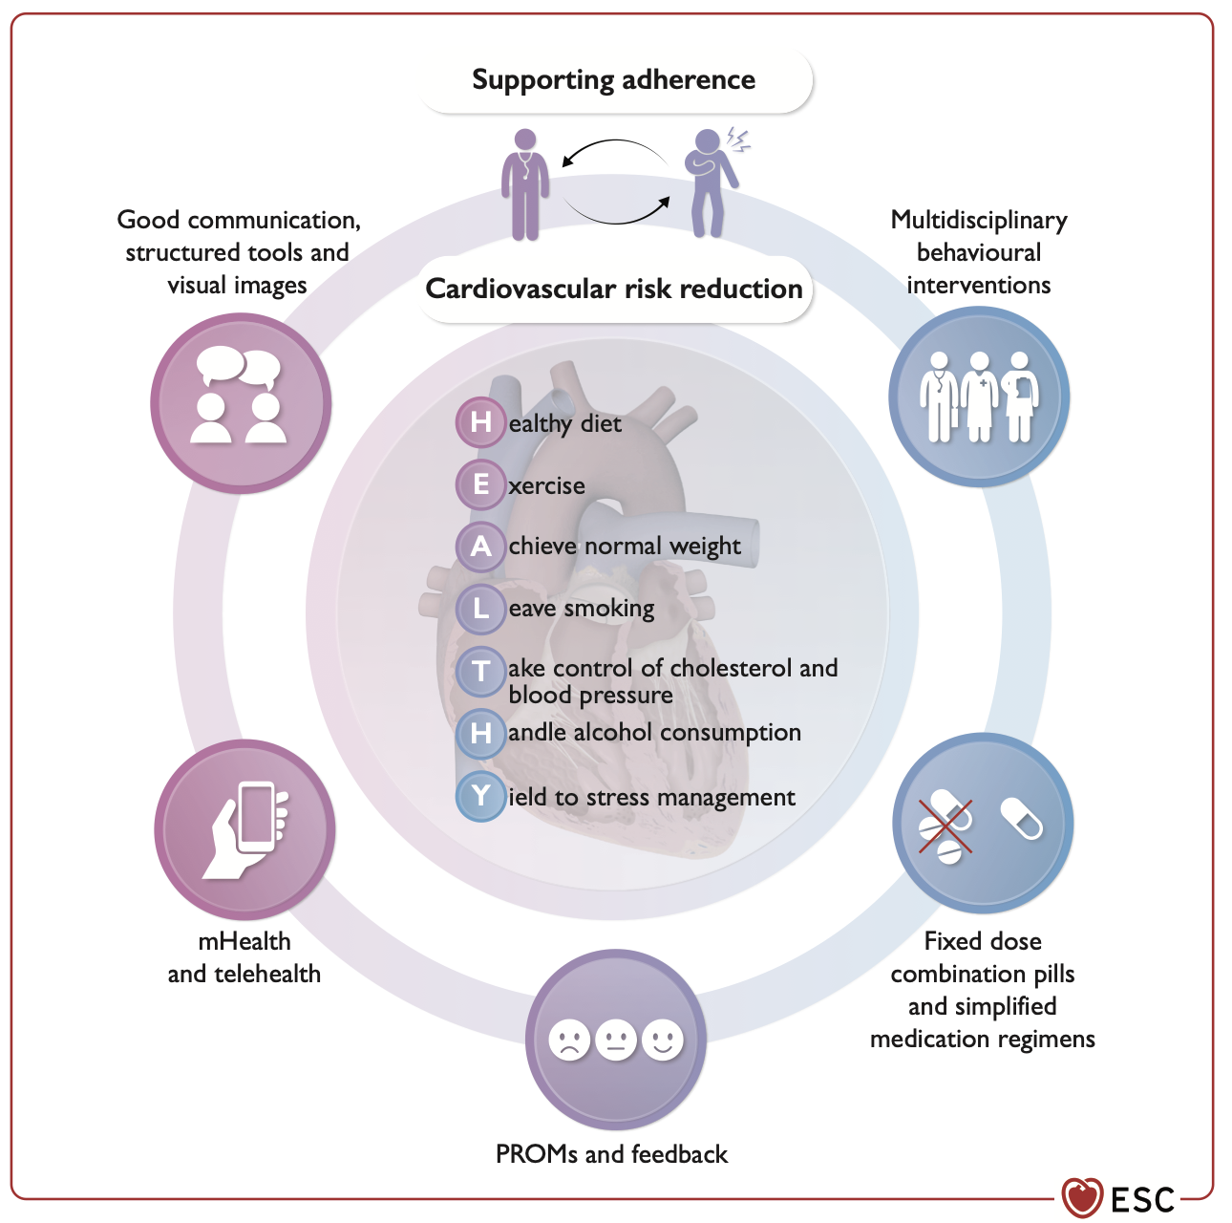
Strategie per un’aderenza a lungo termine ad uno stile di vita sano
mHealth: mobile device-based healthcare
PROMs: patient-reported outcome measures
Vrints C,
Eur Heart J 2024

Slide 28
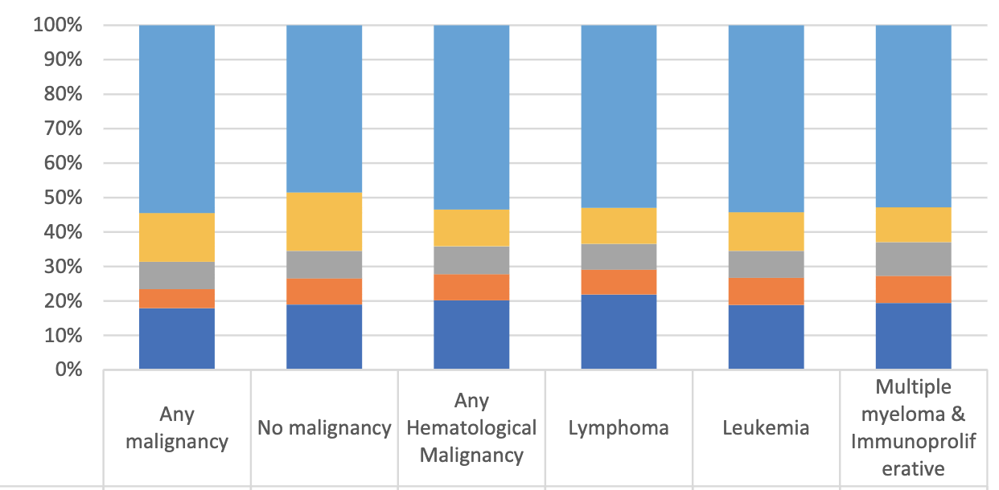
Cause di mortalità CV nei pazienti senza neoplasia, con tutte I tipi di neoplasia e con neoplasia ematologica (CDC WONDER platform, USA; 1999-2020)
659,637
18,783,779
88,146
35,058
34,096
18,992
Cardiopatia ischemica
54.5%
48.5%
53.4%
M. Cerebrov.
14.1%
17.0%
10.7%
Ipertensione
8.0%
8.0%
8.1%
Scompenso c.
5.6%
7.6%
7.6%
Altre CV
17.9%
19.0%
20.2%
Doolub G,
Expert Rev Cardiovasc Ther 2025

Slide 29
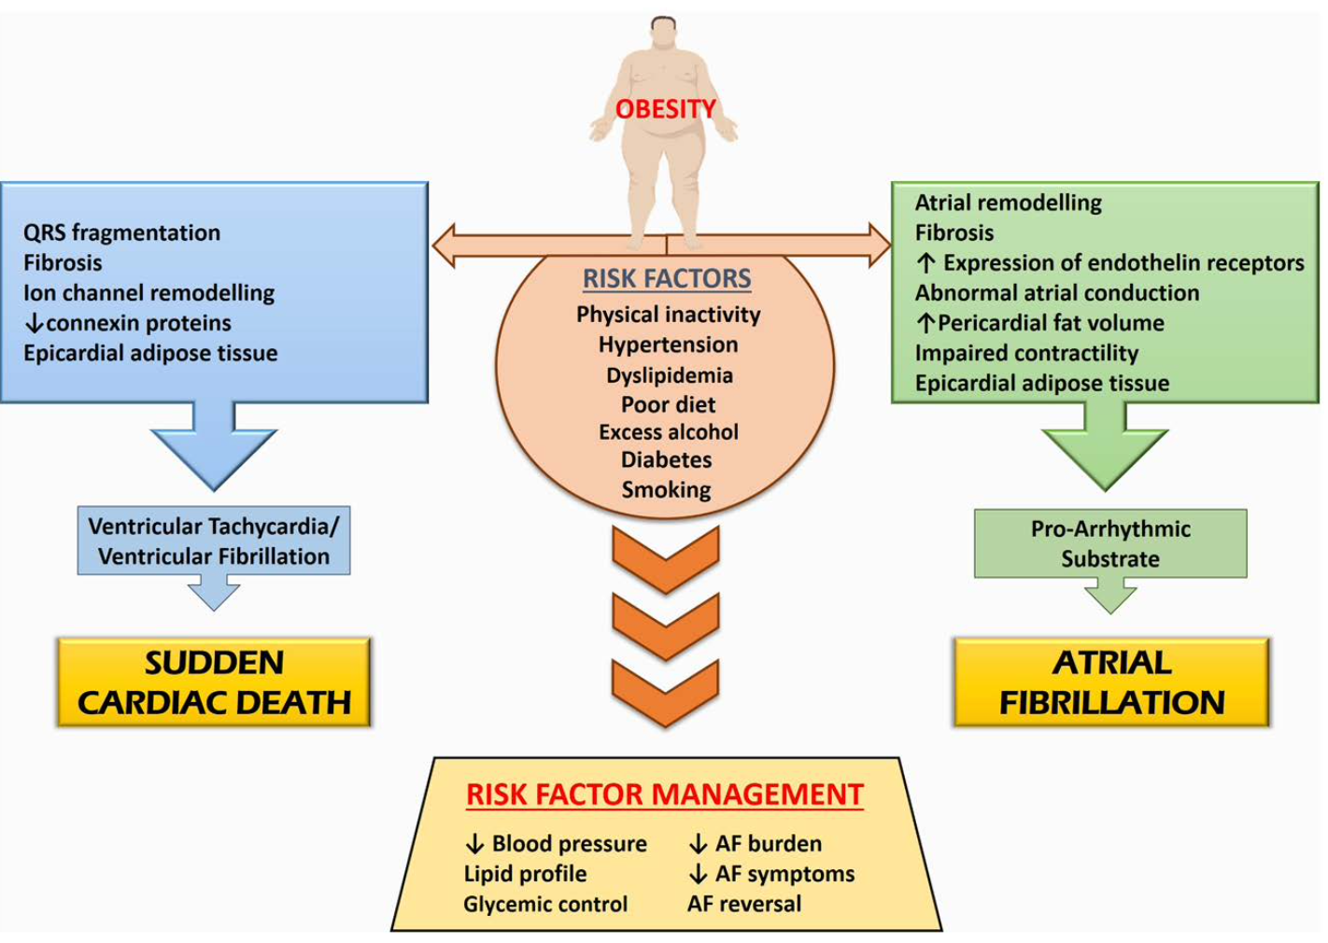
Relazione tra obesità e aritmie ventricolari e sopraventricolari
Powell-Wiley TM,
Circulation 2021

